Slide 1
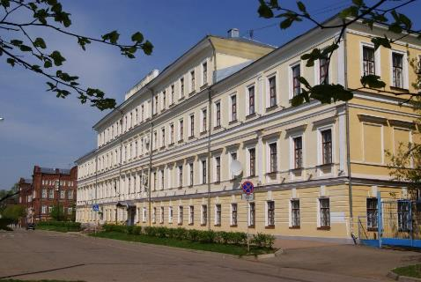
Заседание учёного совета 25.01.2021 г. Об основных итогах деятельности КГУ в 2021 году и задачах на 2022 год
Наумов Александр Рудольфович, ректор КГУ

Slide 2
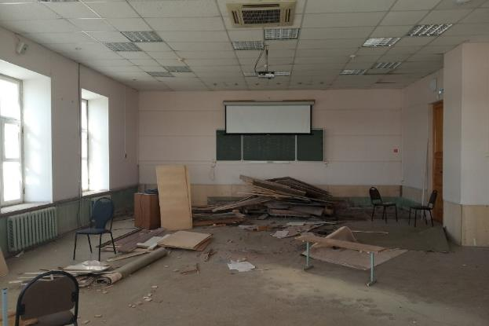
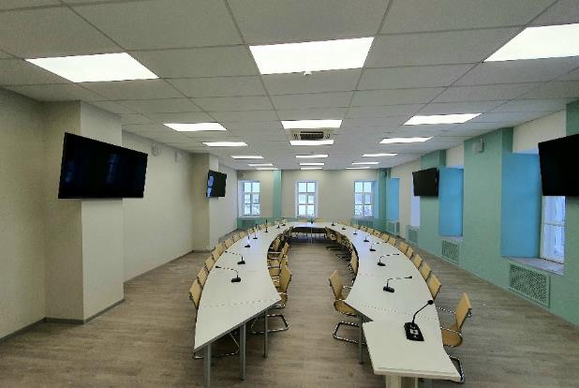
Нецифровые трансформации
Церковь Сошествия Святого Духа при мужской гимназии
(устроена в 1869 г. на средства гимназии в западном крыле здания)
Аудитория 214 (май 2021 года)
Зал учёного совета КГУ (декабрь 2021 года)

Slide 3
Потенциал и разрывы
Потенциал и разрывы
встроился в новую научно-образовательную сеть России
стал центром стратегических проектов и эффективным партнером региона
получил опыт создания центров развития
набрал критическую массу современных компетенций в области образования, исследований и управления
выстроил систему коммуникаций с партнерами
фрагментарно встроен в реализацию национальных целей, стратегических задач и приоритетов РФ
не соответствует пороговым требованиям Приоритет-2030
работает в основном на региональном рынке
не расширяет источники развития
малое кол-во уникальных продуктов и услуг
не имеет финансовой модели устойчивого развития
КГУ создаст экосистему развития человека-универсала на протяжении всей жизни с использованием современных технологий, что позволит укрепить позиции университета как значимого элемента научно-образовательной системы Российской Федерации

Slide 4
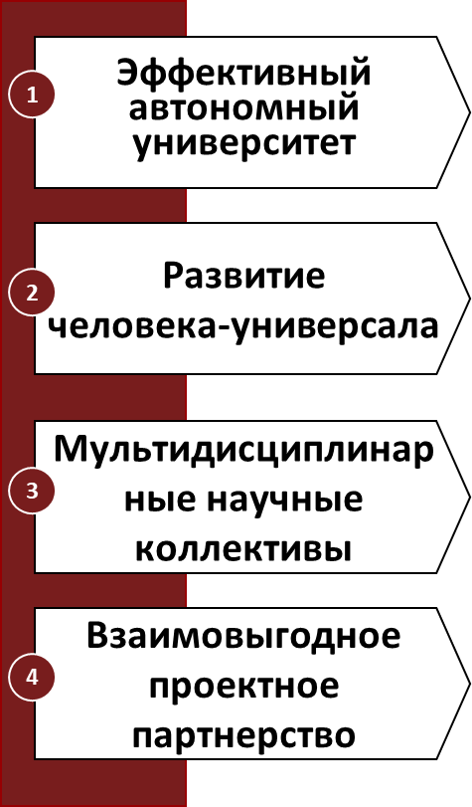
Задачи и приоритеты 2021 года в программы развития КГУ
2021 год
1
1
Принятие целей и задач развития на период до 2030 года (программа развития, стратегия цифровой трансформации, концепция развития воспитания)
Продвижение как центра непрерывного развития человека-универсала
2
2
Выявление внутренних и внешних центров компетенций
Трансформация и интеграция в единую экосистему
3
3
Цикл внедрения системы SIEM
Цикл внедрения системы SIEM
Определение подходов к кластеризации
Расширенная интеграция центров компетенций
4
4
5
5
«Точечная» цифровизация
Повышение «цифровой зрелости»
Соответствие требованиям учредителя
Повышение социально-экономической и финансовой устойчивости

Slide 5
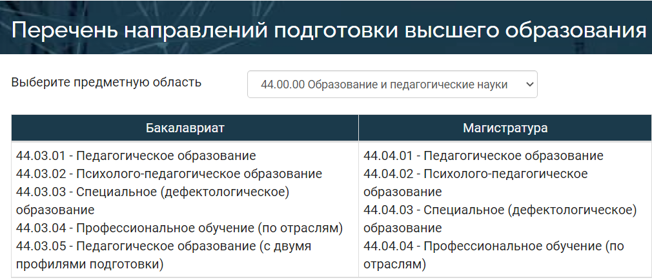
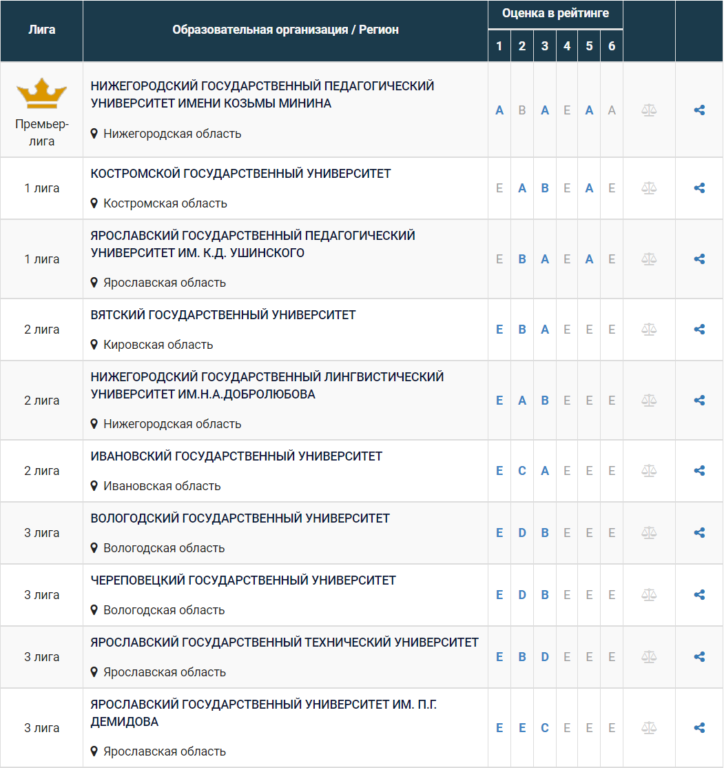
КГУ в научно-образовательном пространстве России
1 лига (по данным best-edu.ru)
ОЦЕНКИ В РЕЙТИНГАХ:
Предметный рейтинг по результатам профессионально-общественной аккредитации: E
Предметный рейтинг «Оценка качества обучения»: A
Предметный рейтинг по индексу Хирша: B
Предметный рейтинг RAEX: E
Предметный рейтинг «Первая миссия»: A
Предметный ГАР (Российские вузы): E

Slide 6
Отдельные параметры контингента и ППС
 | 2014 год | 2019 год | 2021 год
Контингент студентов: общий / приведенный | 9514 / 5830,6 | 6807 / 4123,5 | 6093 / 3843,75
Доля магистрантов (прив.) | 4,7% | 12,0% | 10,8%
Доля студентов с оплатой (по контингенту) | 44,7% | 38,6% | 31,6%
Отклонение от гос.задания | н/д | 4,5% | 5,3%
Всего ППС | 665 чел. | 453 чел. | 397 чел.
Соотношение студент-преподаватель | 8,8 | 12,1 | 12,4
Доктора наук | 13,7% | 13,7% | 12,3%
Кандидаты наук | 58,5% | 59,2% | 61%
Ассистенты | 4,4% | 2,4% | 2,8%
ППС в возрасте до 35 лет | 17% | 9,0% | 8,3%
ППС старше 60 лет | 20,2% | 21,9% | 19,6%
На полную ставку работает | 80,2% | 48,4% | 52,6%

Slide 7
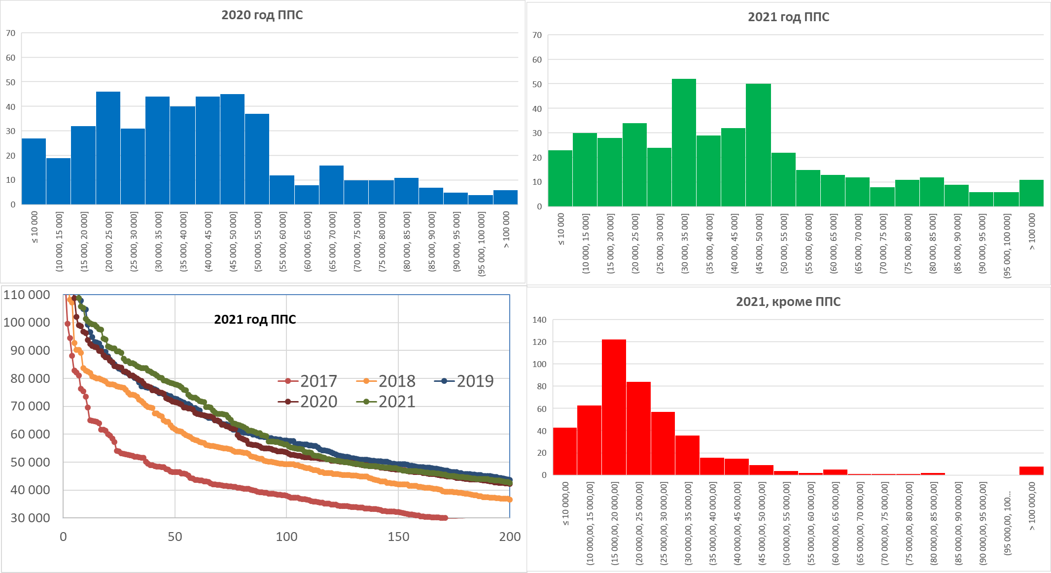
Динамика среднемесячной заработной платы (физические лица)

Slide 8
Образовательная деятельность: итоги и задачи
Высокая востребованность на рынке Конкретизация цели (кого готовим; образовательный результат)
Универсальность в части УК и ОПК (одна УГСН) Базовая подготовка Внедрение модели «2+2+2» | Поддержка развития личности (ЗБР) Индивидуализация (ИОТ, избыточная образовательная среда) Рефлексивность
Связь с современным производством и наукой | Субъектность обучающегося: повышение роли осознанной самостоятельной образовательной деятельности на результат
Технологии развивающего обучения: проблемное обучение, проектное обучение, теоретическая (развитие мышления) и практическая подготовка, исследовательская деятельность | Возможность использования ДОТ для оценки сформированности компетенций с помощью цифровых следов
Разработать концепции и матрицы компетенций по всем ОП.
Отработать механизмы формирования индивидуальных образовательных траекторий студентов с использованием дисциплин по выбору, факультативов, практической подготовки, курсов в открытом образовательном пространстве, проектной деятельности.
Продолжить работу по участию в процедурах внешней оценки качества образования.
Сделать пилотный проект по созданию цифрового компетентностного профиля студентов.
Привести в соответствие с внешними требованиями деятельность аспирантуры.
Проведена входная диагностика как основа формирования индивидуальной траектории студентов
Ведется обучение по единым планам 1 курса УГНС 09.03.00; 15.03.00; 29.03.00, 38.03.00, 44.03.00
Смешанное обучение, проектная деятельность используются во всех институтах
Отработан механизм выбора студентами дисциплин (3 курс, дисциплины, формирующие УК)

Slide 9
Доля студентов (%), получивших в период сессии положительные оценки (2019-2021 гг.)

Slide 10
Мониторинг качества образования в КГУ в 2021 году
№ | Мероприятие | Сроки проведения
1 | Независимая оценка качества условий осуществления образовательной деятельности | 17.03.2021 - 30.06.2021
2 | ФИЭБ | 13.04 – 27.04. 2021
3 | ВПР Всероссийские проверочные работы для обучающихся СПО | 16.09 – 21.09.2021
4 | Независимая оценка качества образования | 6.10 - 16.10.2021 (бакалавриат)
5 | Внутривузовские проверки качества учебных курсов в СДО | 09.2021 – курсы для студентов 1 курса; 09 -10.2021 – курсы для студентов заочной формы обучения
6 | Диагностическое тестирование знаний студентов 1 курса | 18.10 – 06.12.2021
7 | Внутривузовские опросы качества образования «Создаем качественный учебный курс в СДО» (мнения ППС) «Определение эффективности использования электронных библиотечных систем (ЭБС)» (Мнения студентов). «Оценка уровня практического обучения и удовлетворенности студентов практической подготовкой» (Мнения студентов). | 18 -- 25.01.2021 15 – 22.02.2021 15 – 26.09.2021

Slide 11
Внешняя оценка качества условий осуществления образовательной деятельности в 2021 году
Наименование критерия / показателя | Результат КГУ (%)
1. Открытость и доступность информации об организации | 94,2
2. Комфортность условий, в которых осуществляется образовательная деятельность | 98,1
3. Доступность услуг для инвалидов | 100,0
4. Доброжелательность, вежливость работников | 99,6
5. Удовлетворенность условиями ведения образовательной деятельности | 98,4

Slide 12
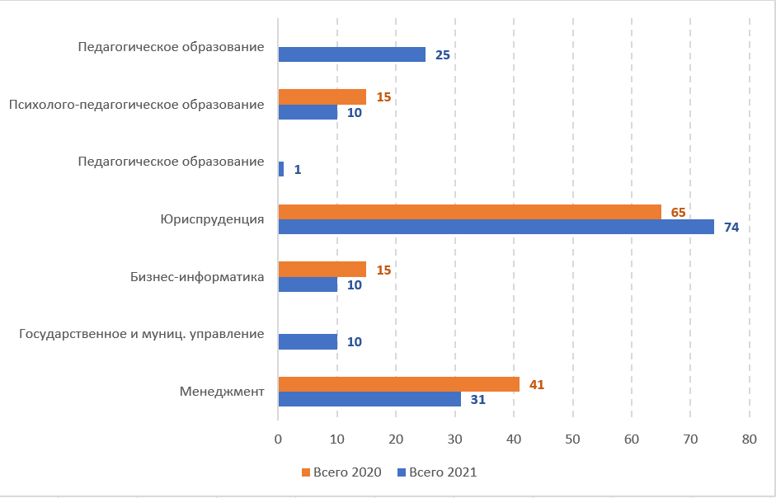
Итоги ФИЭБ 2020 и 2021 гг.
Сопоставление итогов участия в ФИЭБ по уровню сертификатов
2020
КГУ
2021
КГУ

Slide 13
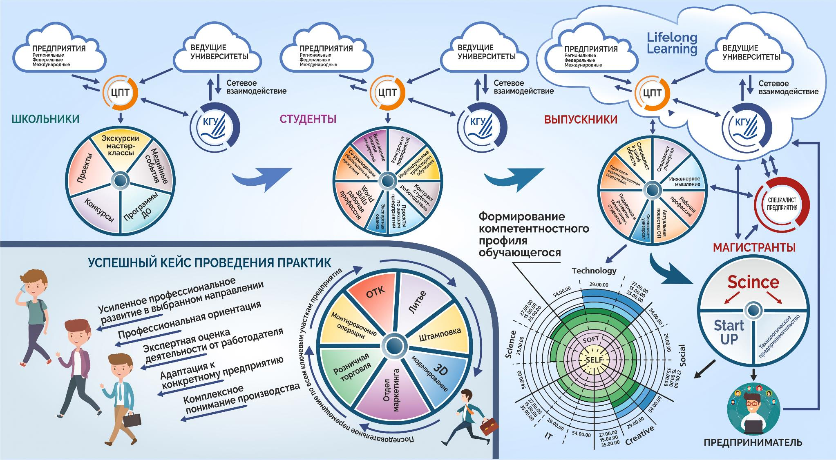
Новый образовательный процесс
e ☺ √

Slide 14
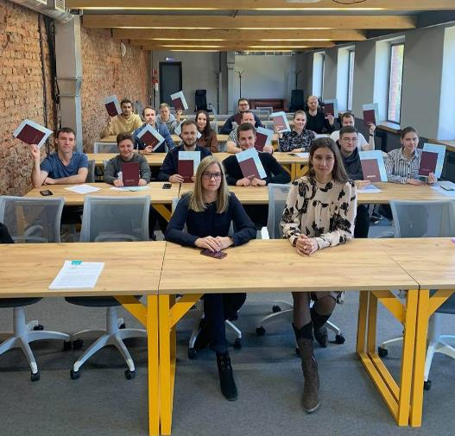
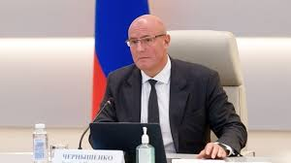
Не только обучение!
Пакетное предложение: переквалификация граждан под гарантированное трудоустройство
Работодатель/ вакансии
3-х сторонний договор гражданин – вуз - работодатель
Тестирование и отбор кандидатов
Обучение на платформе ТГУ Odin
Трудоустройство
Регистрация на платформе Работа в России
Проектирование программы совместно с работодателем
Программа
переподготовки
с партнерским модулем
от «ММТР-технологии»
Отбор по
техническому интеллекту
на основе тестового комплекса
«Профкарьера»
от ЦТР «Гуманитарные технологии», г. Москва
(из 40 кандидатов
отобрали 18 )
Все 18 граждан
заключили
3-х сторонние договоры с ММТР- технологии
Обучение
2.5 месяца
в смешанном
формате,
очная стажировка
в ММТР - Технологии
Все 18 граждан
трудоустроены
тестировщиками
в течение первого
месяца обучения

Slide 15
Научно-методическое сопровождение образовательного процесса

Slide 16
Научно-исследовательская деятельность

Slide 17
Повышение качества жизни работников
Доля вакцинированных:
Работники – более 90%
Обучающиеся – 51%
Ревакцинация – 8% работников
Поддержание здорового образа жизни работников:
ГТО – 110 работников
Футбольная команда – 22 чел
Соревнования по пулевой стрельбе – 18 чел
Санаторно-курортное лечение:
2021 – 16 работников и членов их семей
2022 – >50 заявок
2022 - развитие социокультурной среды университета, направленное на расширение возможностей работников по поддержанию ЗОЖ и профилактику заболеваний

Slide 18
Социокультурная среда университета: возможности для самореализации обучающихся
Коворкинги: 2021 – 4 + Открытие ДРОНТ; 2022 +2
Внеаудиторные мероприятия:
2021 – 231; 2022 + 52
Студенческие объединения:
2021 – 57; 2022 +5
Диалог с куратором: Обучение кураторов 2021 – 53 чел; 2022 – 70 чел
Проектные образовательные интенсивы: 2021 – 1,2 курсы 8 институтов
2022 – завершение 2-хгодичной программы в 8 институтах
Спорт и физическая активность: 2021 – самая востребованная студентами сфера самореализации (более 2100 участников)!!!!
2022 – 6 секций, 3 команды российского уровня; проект #БУДЬВДВИЖЕНИИ; 6 чемпионатов, Спартакиада. Спортивный клуб.
Форумное, конкурсное, олимпиадное движение: 2021 – 153 чел; 2022 +60 чел
Диалог с администрацией КГУ:
2021 – 4 завтрака с ректором, 3 встречи с проректорами; более 100 обращений через сайт
2022 – не менее 8 встреч администрации и студентов

Slide 19
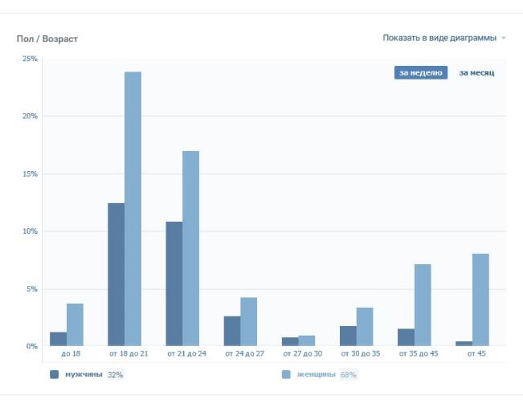
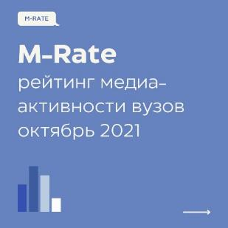
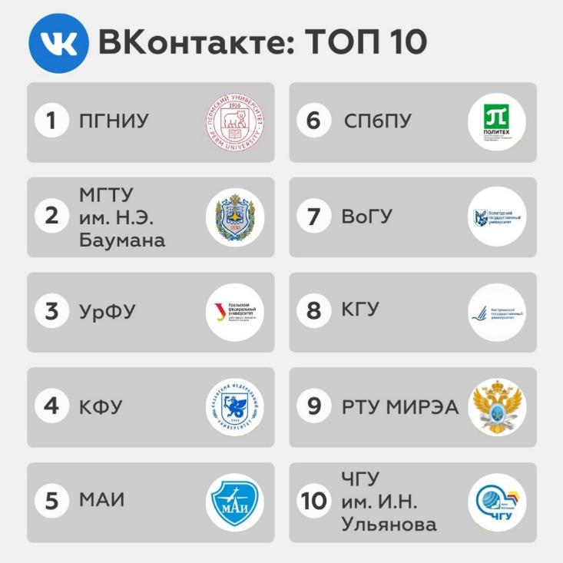
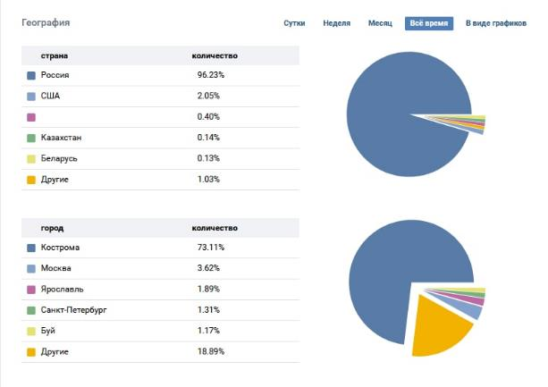
Медиа-активность (на примере группы ВК)
В общем рейтинге медийной активности КГУ 63-й из 219 (57 показателей).

Slide 20
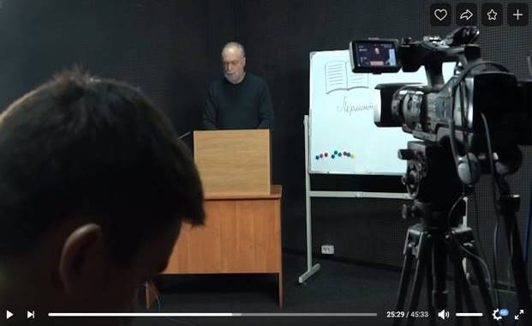
Просветительские инициативы КГУ

Slide 21
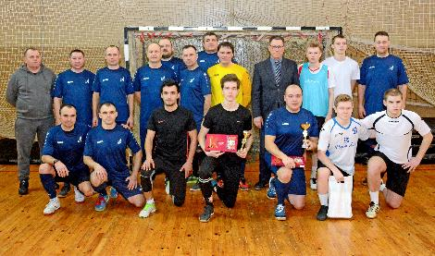
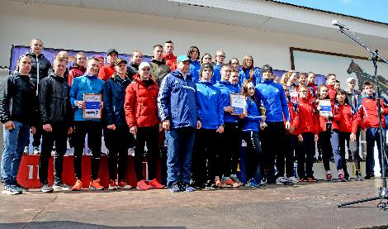
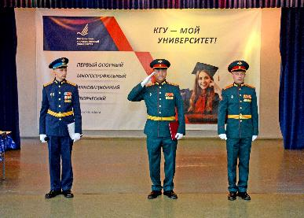
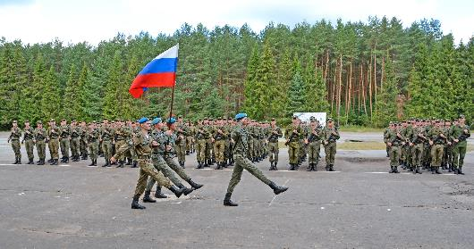
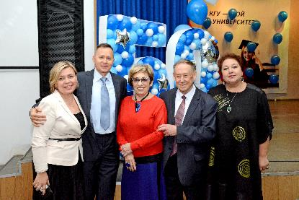
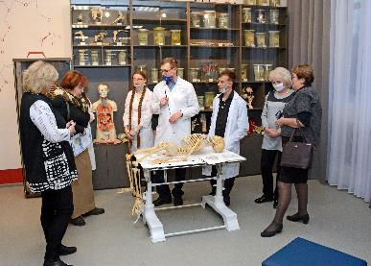
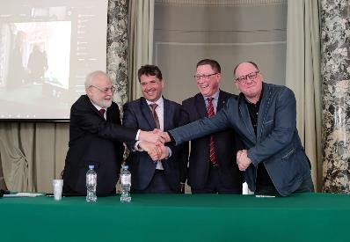
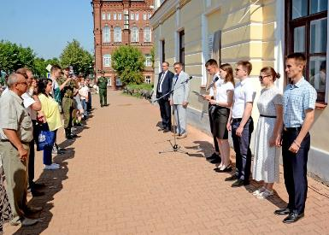
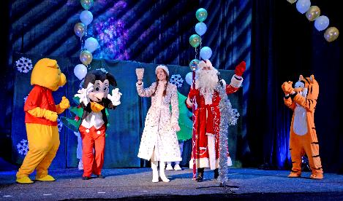
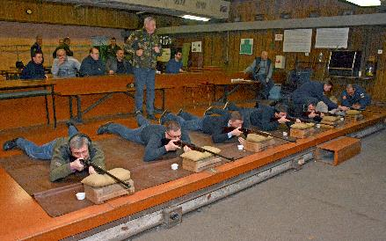
События и люди 2021 года

Slide 22
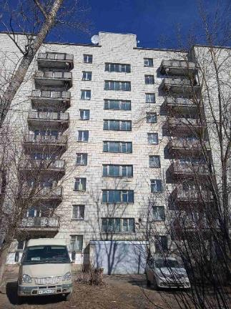
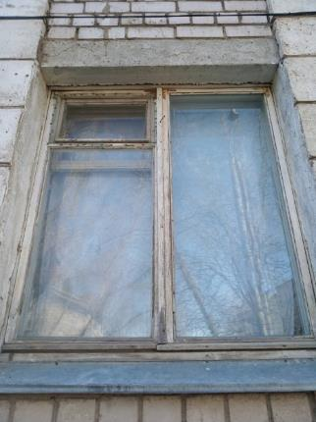
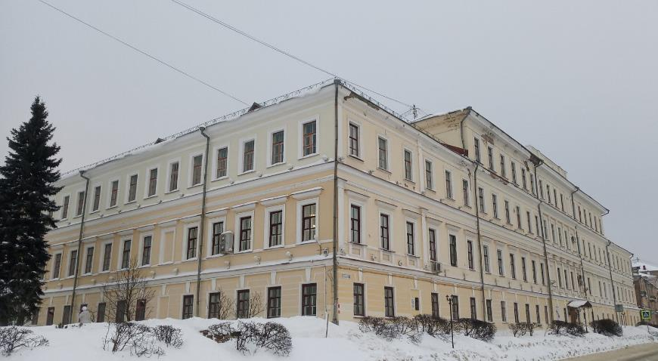
Капитальные ремонты 2021-2022 гг.
2021 г.:
Ремонт участка фасада по ул. Лермонтова (финансирование - остаток средств капитального ремонта)
2022 г.:
Устранение опасности обрушения участка фасада по ул. Дзержинского и его ремонт
2022 г.: Заявка на выделение целевых средств в размере 50 тыс. руб. на капитальный ремонт
Объекты: общежития №3, №4, №5
Виды работ: замена оконных и дверных блоков, замена инженерных сетей (тепло- и водоснабжение), ремонт кровли

Slide 23
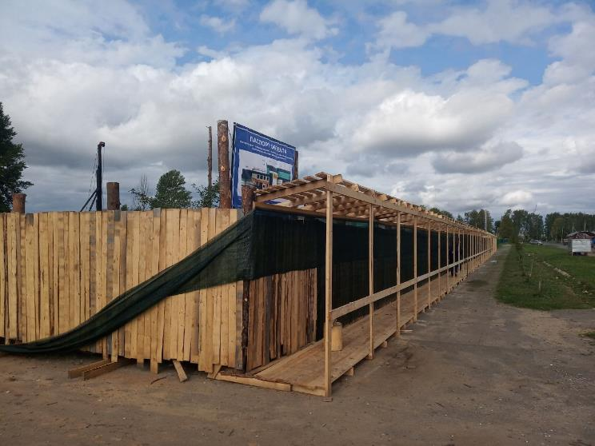
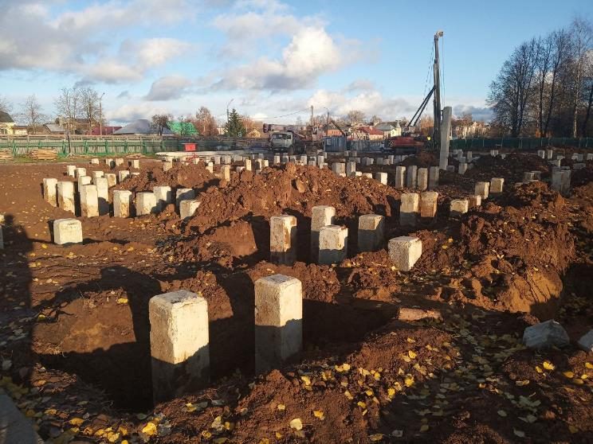
Строительство бассейна «Университетский» 2021-2022 гг.
2021 г.:
получено финансирование 196 млн. руб., определен ген. подрядчик, заложена стройплощадка, подготовлено свайное поле, работы остановлены в октябре
2022 г.:
получить дополнительное финансирование в размере 25 млн. руб., возобновить и закончить строительство, ввести бассейн в эксплуатацию

Slide 24
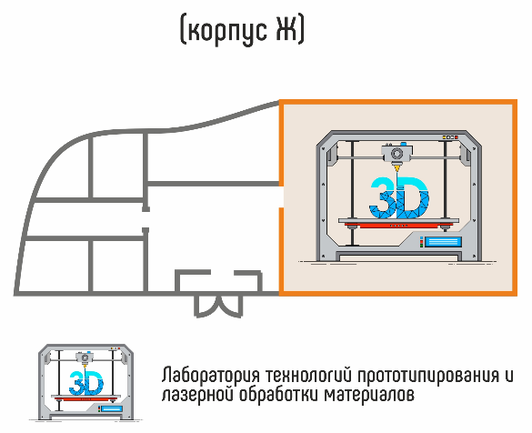
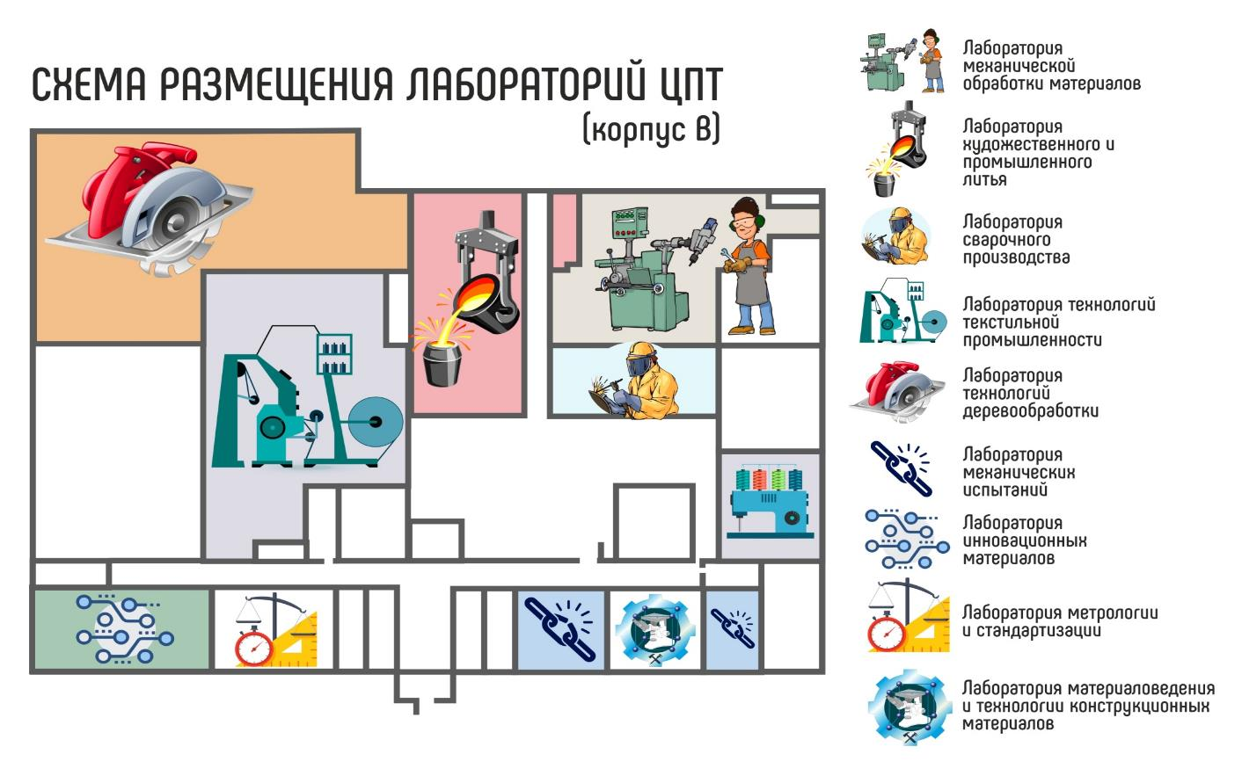
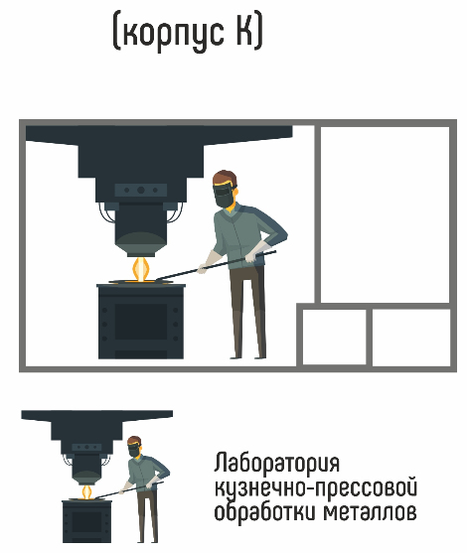

Slide 25
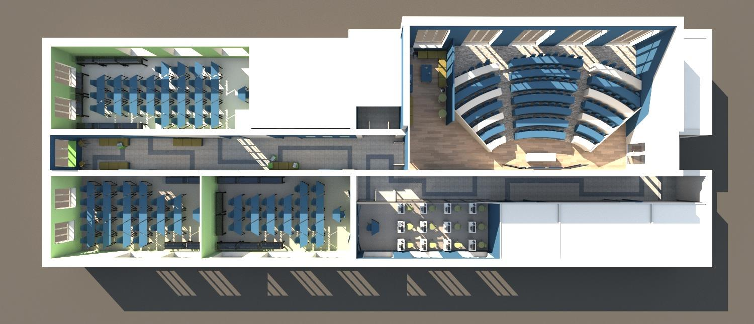
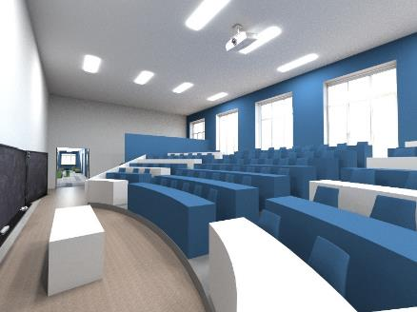
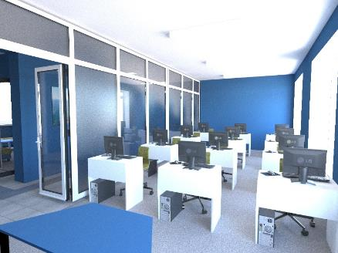
Проект развития корпуса Б

Slide 26
Проект решения
Признать работу коллектива КГУ в 2021 году удовлетворительной.
Утвердить в качестве приоритетных направлений деятельности коллектива в 2022 году:
- привлечение абитуриентов,
- повышение финансово-экономической устойчивости,
- совершенствование содержания и качества работы ППС,
- цифровую трансформацию научно-образовательного пространства и процессов управления
- индивидуализацию работы студента.
Директорам институтов довести представленную информацию до сведения коллективов институтов. На основании обсуждения представленных итогов и поставленных задач, разработать планы работы институтов по реализации указанных приоритетов.

